Slide 1

Notes:
Caroll: Explicaremos o que vamos falar: Quem somos, mercado mundial, latam e brasil e também sobre nosso time e processo de testes em jogos

Slide 2

Notes:
Apresentação

Slide 3
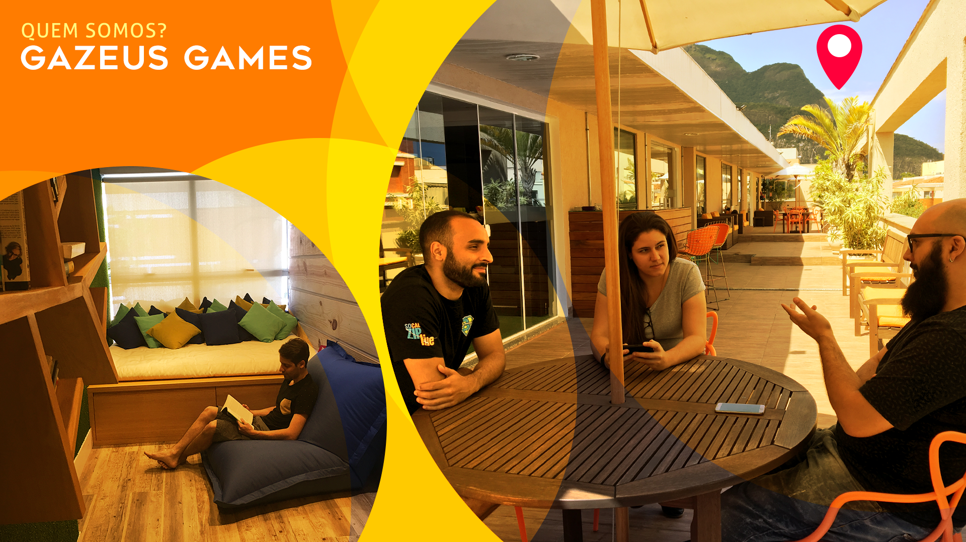

Notes:
Caroll: A Gazeus Games é a maior desenvolvedora de jogos casuais e sociais do Brasil. Temos mais de 20 jogos para celulares, tablets e navegadores web.
Localização: Shopping Downtown - Barra da Tijuca e estamos com uma equipe no WeWork da Paulista em SP.

Slide 4
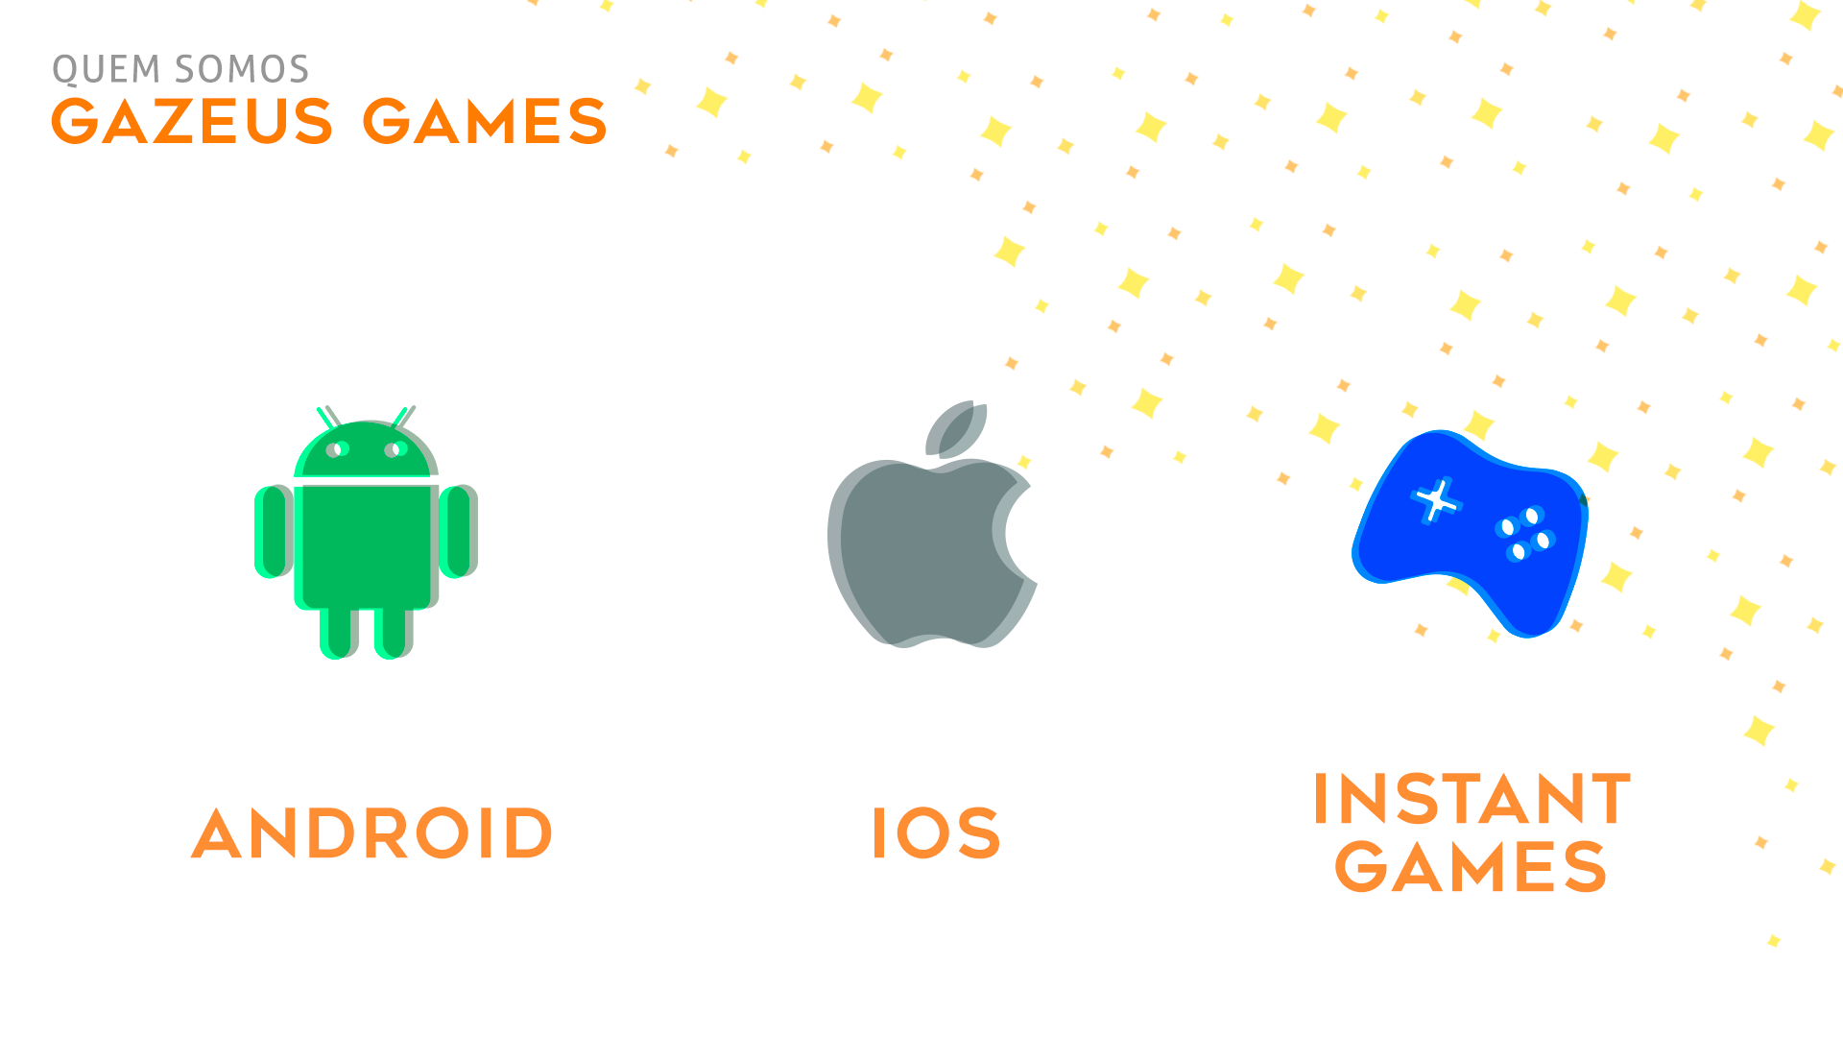
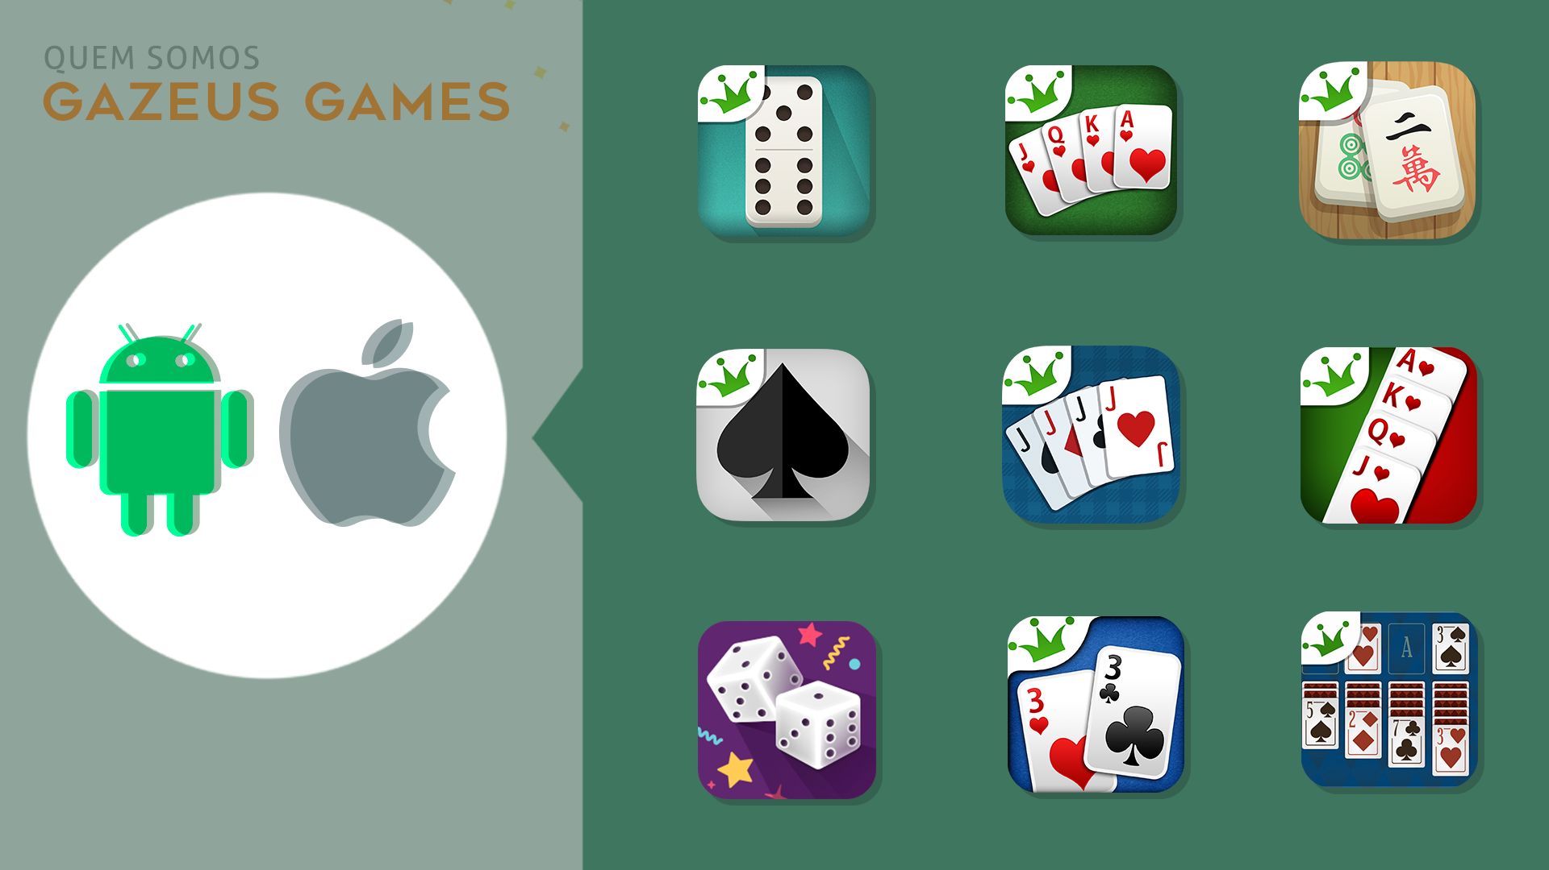
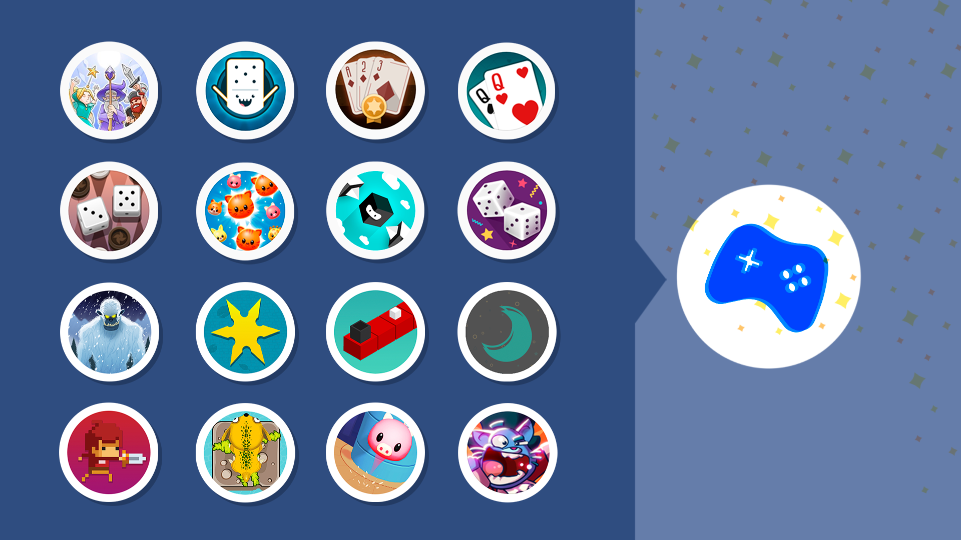
Notes:
Yuri: Além do site Jogatina e The Social Poker, a mais de 10 anos a Gazeus investe nas plataformas Android iOS e instant games. Com jogos de cartas e tabuleiros como Buraco, Yatzy e Mahjong.. E para o Instant Game também trabalhamos com a modalidade Hyper Casual como Plushie Jump, Monster Climber e atualmente com o jogo autoral Lets Zeppling que será disponibilizado em breve em todas as plataforma.

Slide 5

Notes:
Caroll: De acordo com nossas estatísticas mais recentes, temos 9 milhões de jogadores jogando nossos jogos TODO Mês em mais 200 países, o que representa praticamente 114 maracanãs lotados, ao todo são mais de 50 milhões de pessoas que já instalaram nossos aplicativos..

Slide 6
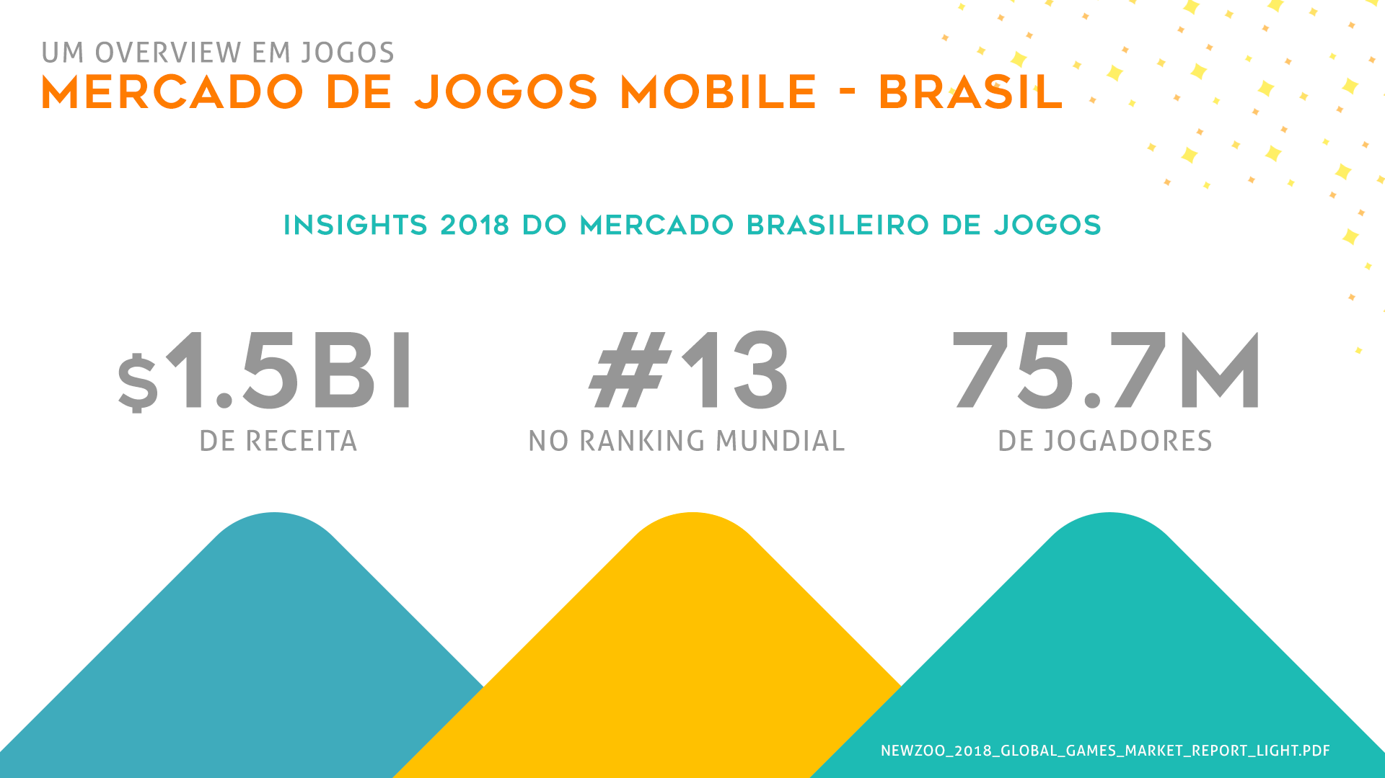
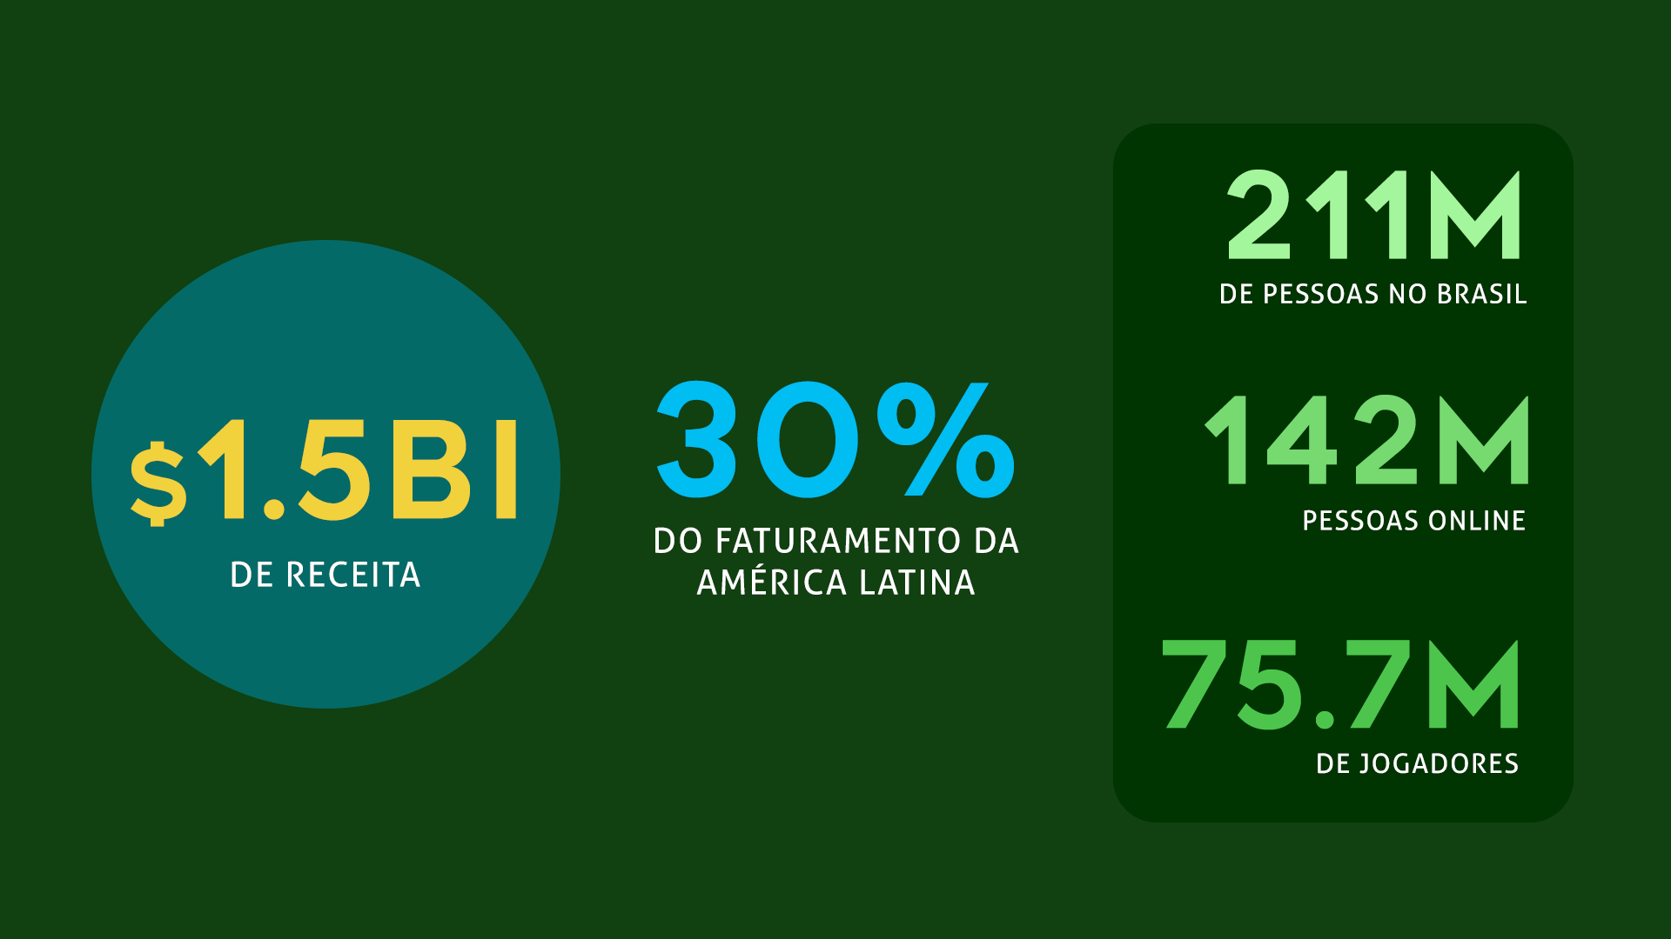
Notes:
Caroll: O Brasil é o #13 colocado em faturamento no Ranking mundial de jogos representando a receita no ano de 2018 de 1.5B de dolares
Na america latina, o Brasil representa 30% na fatia do mercado da américa latina / sendo que o Brasil possui 221 M de pessoas, dessas 211 são 142 M online e 75.7M estão jogando algum jogo

Slide 7
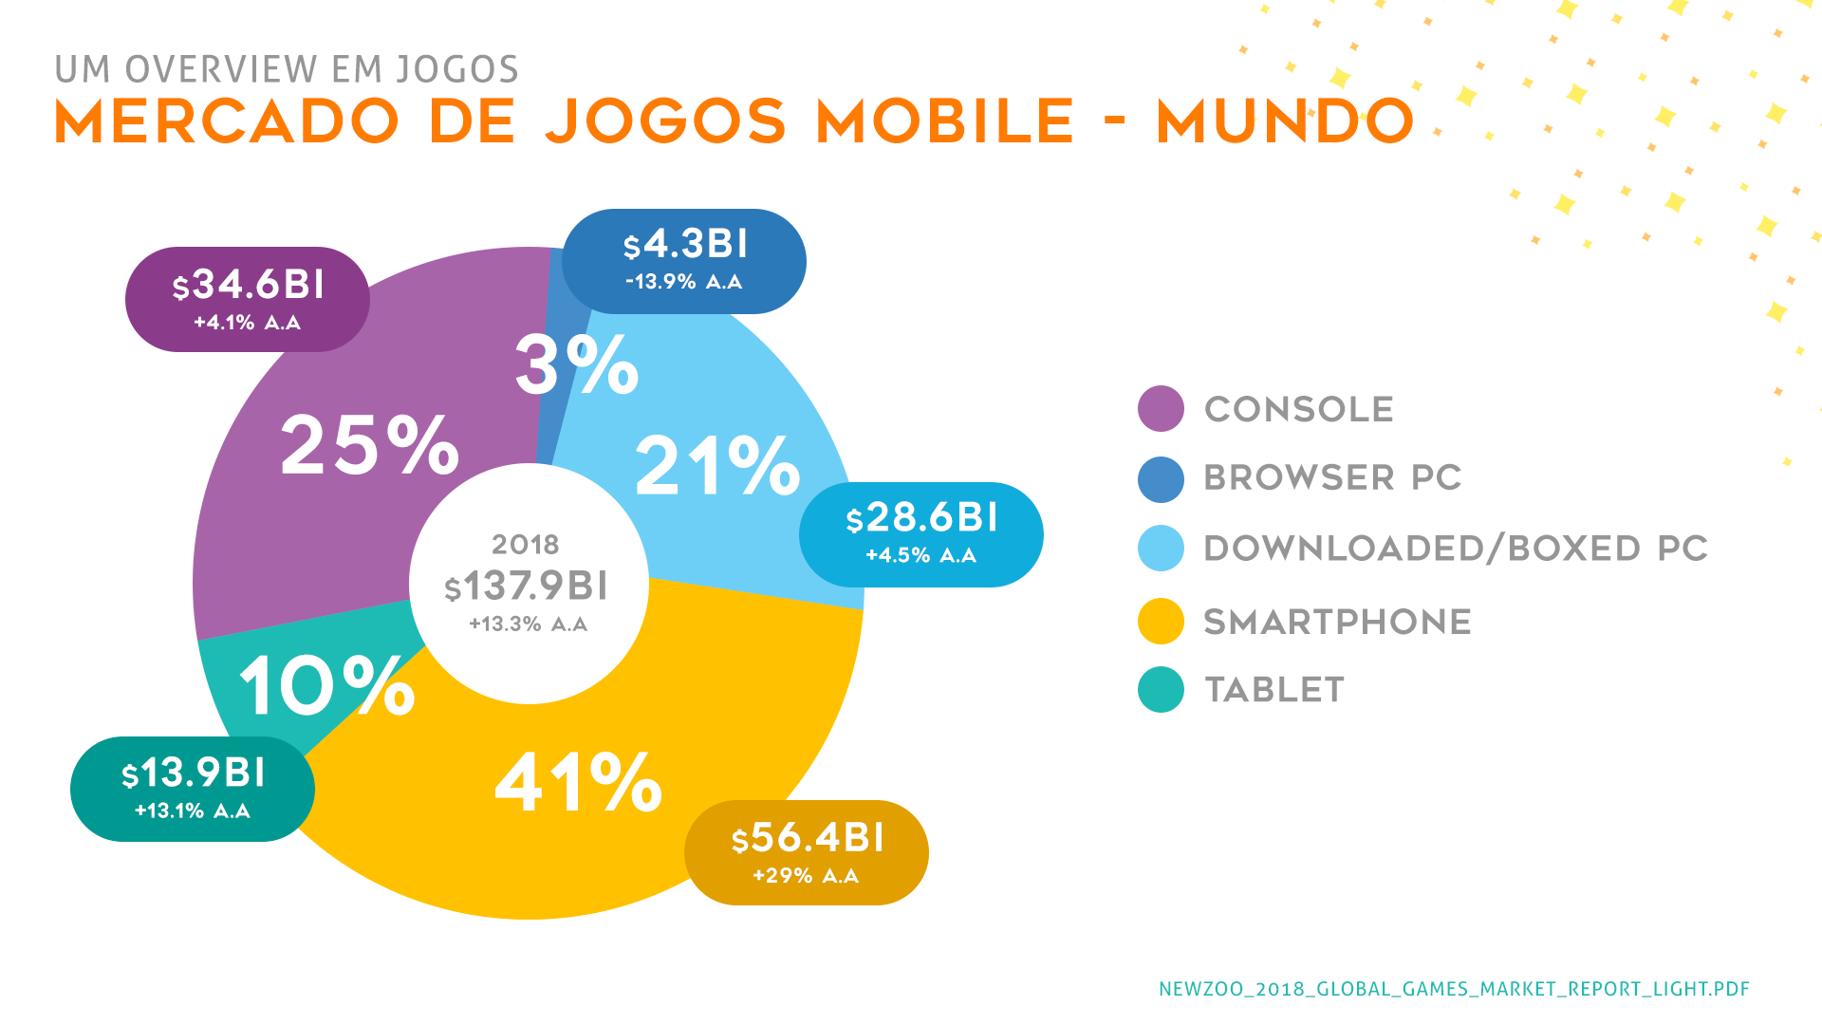

Notes:
Caroll: Mundialmente a receita é de quase 138 Bilhões de dólares com crescimento de 13.3% neste ano -> Como vimos a américa Latina tem um crescimento superior a média mundial. (13.5%)
Como foi dito, o segmento mobile representa 51% do mercado mundial, gerando aproximadamente $70.3 bilhões de dólares.
Esse segmento também possui a maior parte dos jogadores: 2.2 Bilhões sendo que a sua maoria é de SmartPhones.

Slide 8
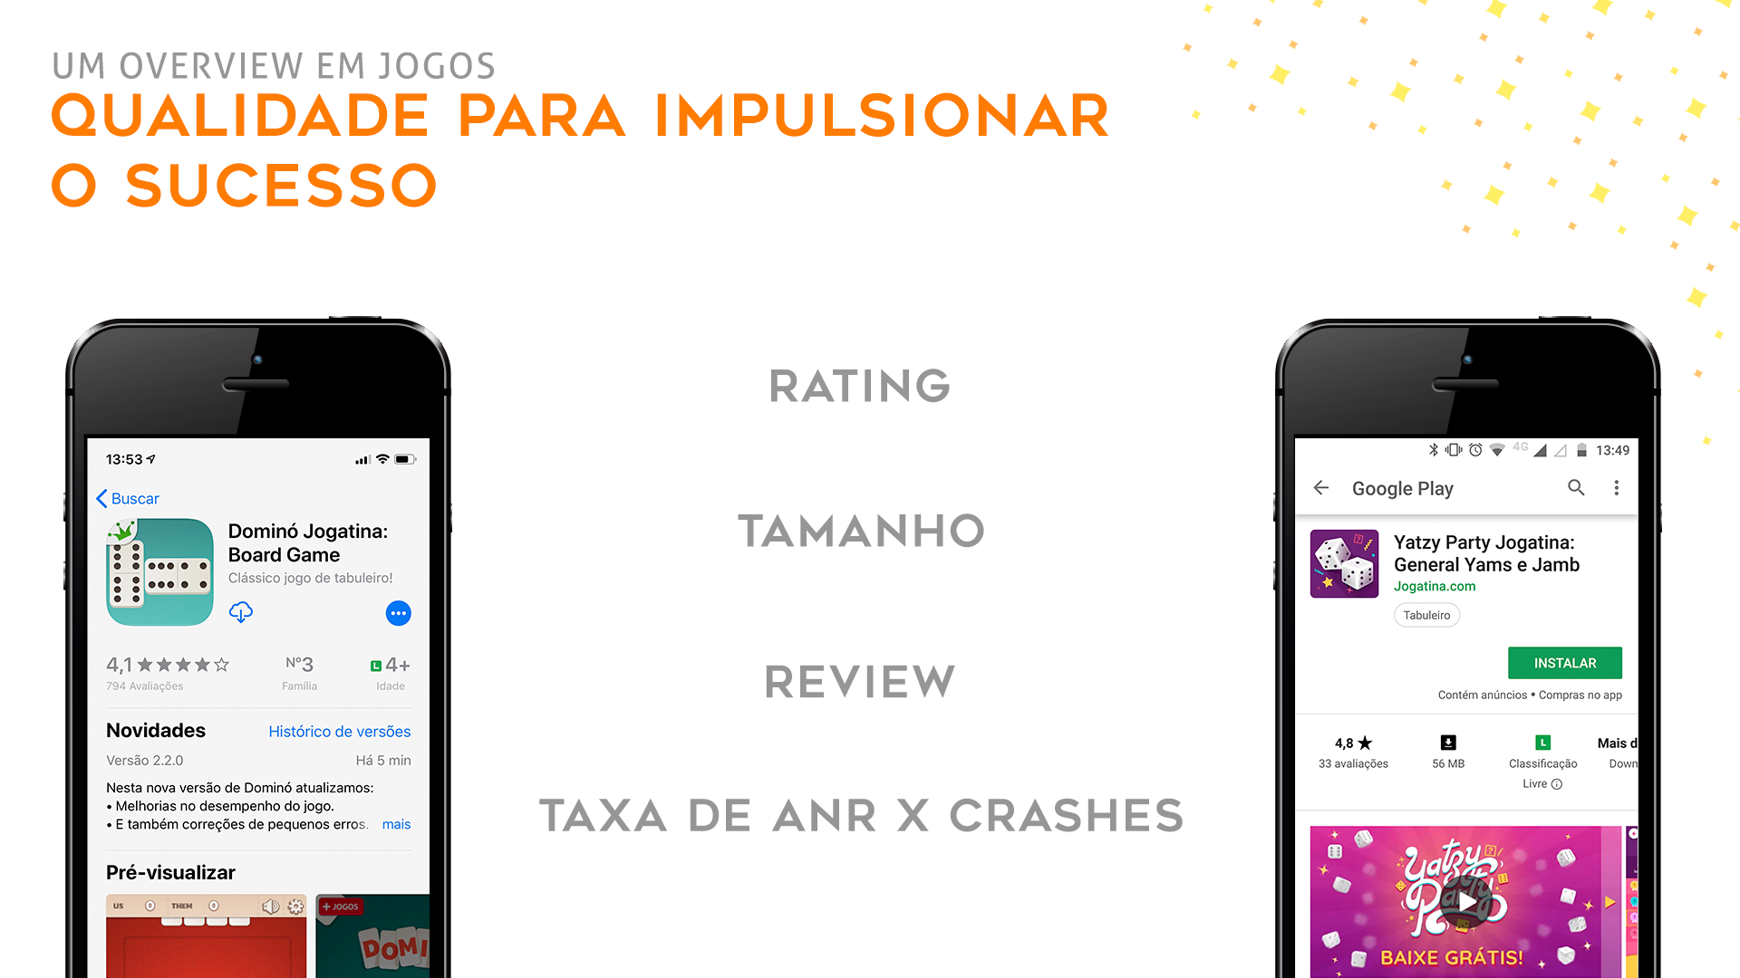
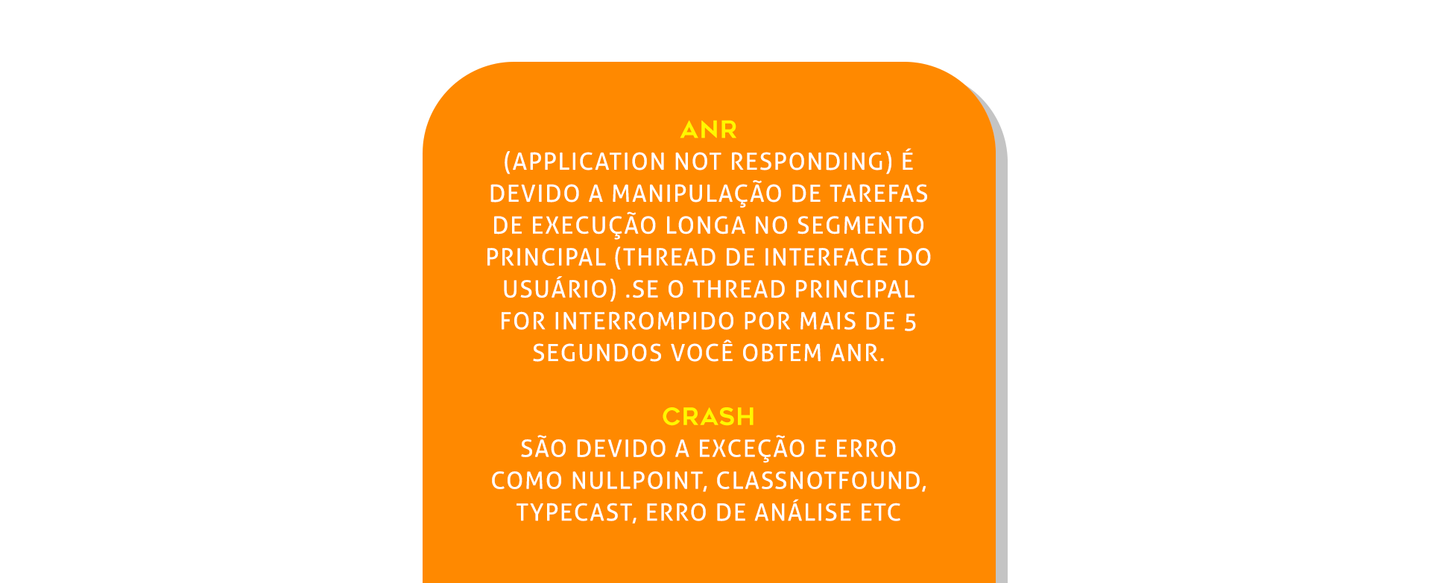
Notes:
Yuri: Para que aplicativos tenham destaque, seja no mercado de jogos ou não, é essencial haja um cuidado com a qualidade do código e também com a experiência do usuário e esses fatores influenciam diretamente a relevância do aplicativo nas lojas.
Tanto a PlayStore quanto a AppStore, levam em consideração alguns itens como Rating, Review, tamanho do app que são relacionados a experiência do usuário e também a taxa de ANR e Crashes que estão relacionados a qualidade dos códigos.
Esses itens são extremamente importantes caso sejam bem avaliados para que seu app seja encontrado com facilmente na loja.

Slide 9

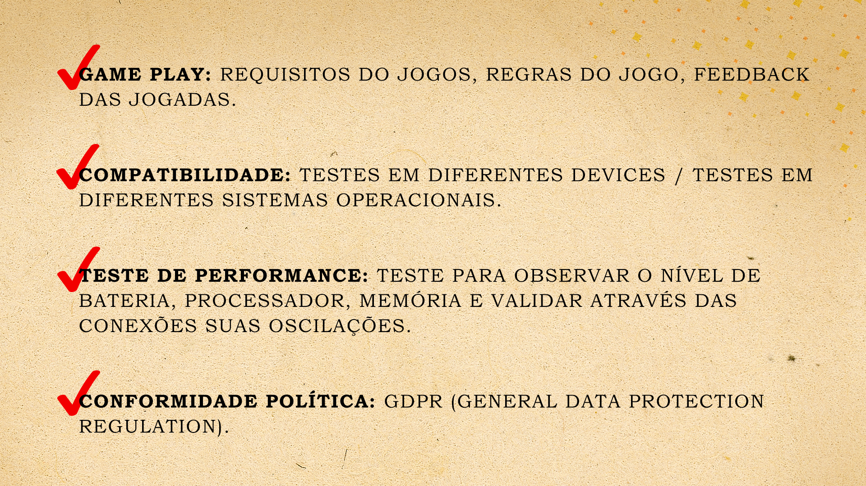
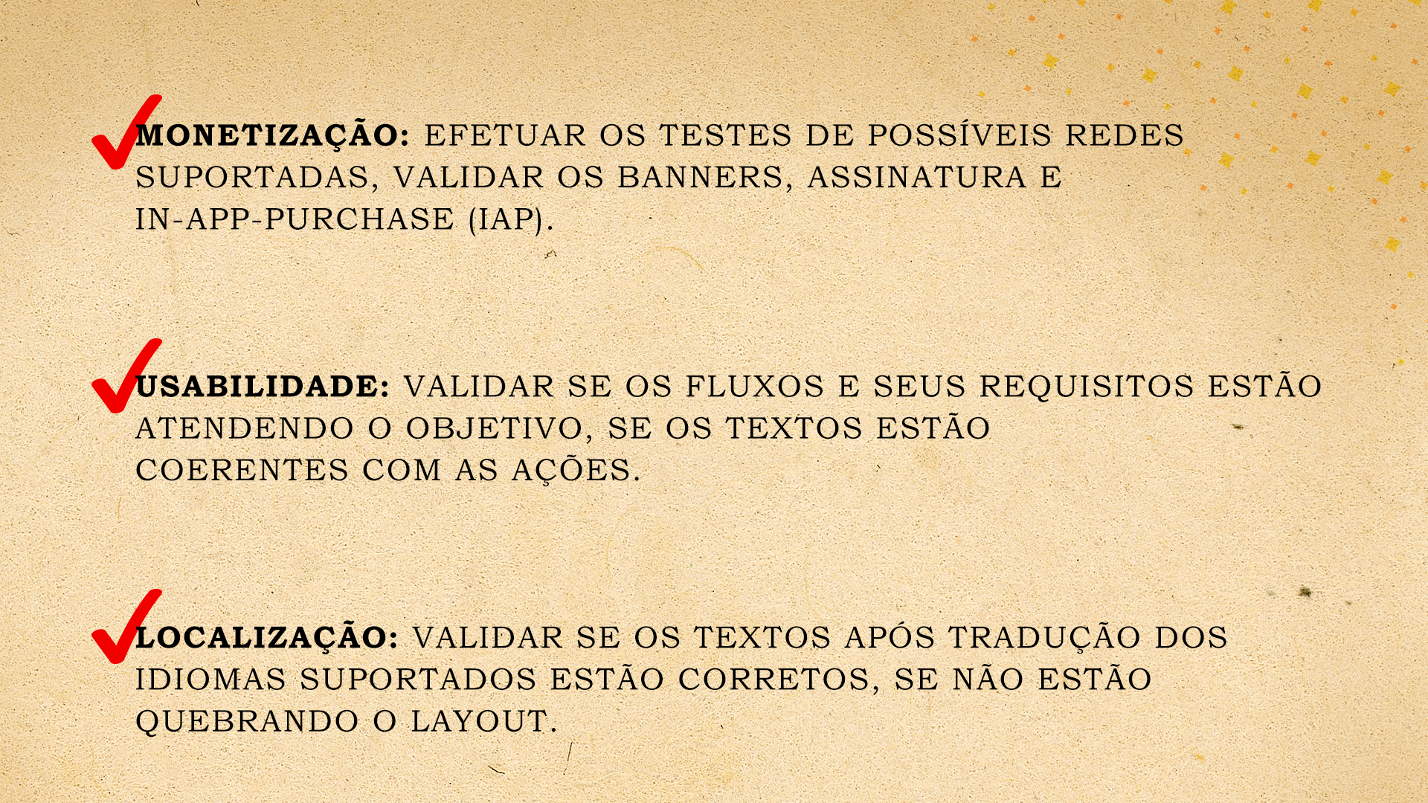
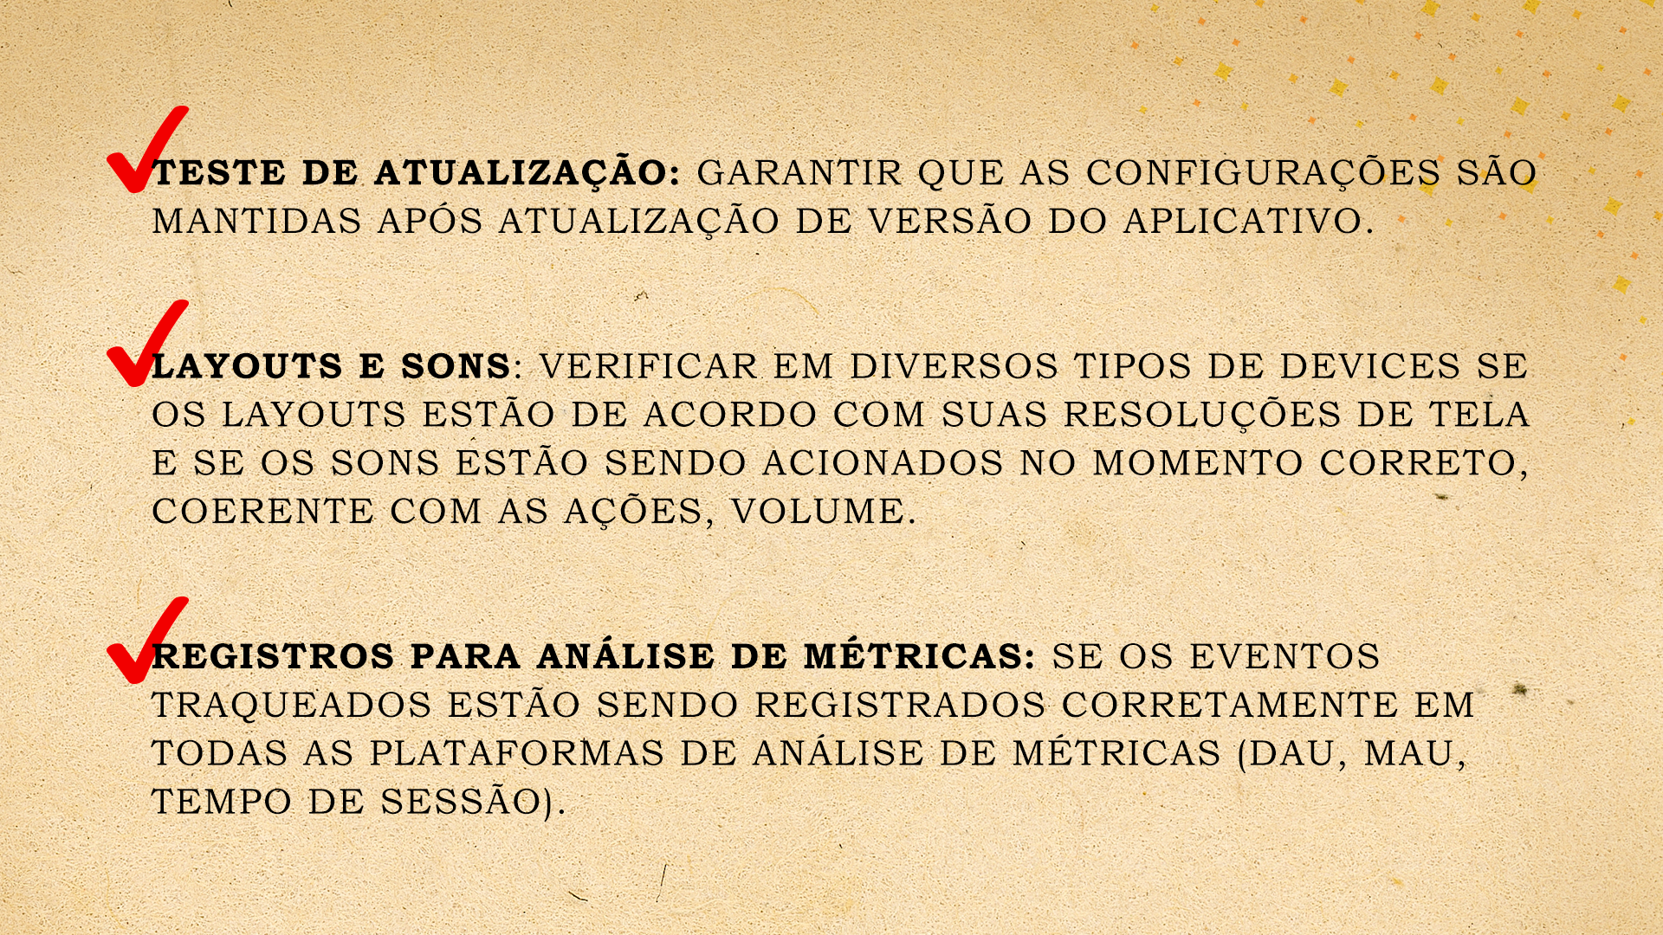

Notes:
Game Play: Requisitos do jogos, regras do jogo, feedback das jogadas.. t
Compatibilidade: Testes em diferentes devices / Testes em diferentes sistemas operacionais
Teste de performance: Teste para observar o nível de bateria, processador, memória e validar através das conexões suas oscilações
Conformidade Política: GDPR, **colocar o nome daqui do Brasil
Monetização: Efetuar os testes de possíveis redes suportadas, validar os banners, assinatura e in-app-purchase (IAP).
Usabilidade: Validar se os fluxos e seus requisitos estão atendendo o objetivo, se os textos estão coerentes com as ações..
Localização: Validar se os textos após tradução dos idiomas suportados estão corretos, se não estão quebrando layout
Teste de atualização: Garantir que as configurações são mantidas após atualização de versão do aplicativo
Layouts e sons: Verificar em diversos tipos de devices se os layouts estão de acordo com suas resoluções de tela e se os sons estão sendo acionados no momento correto, coerente com as ações, volume..
Registros para análise de métricas: Se os eventos traqueados estão sendo registrados corretamente em todas as plataformas de análise de métricas (DAU, MAU, Tempo de sessão)

Slide 10
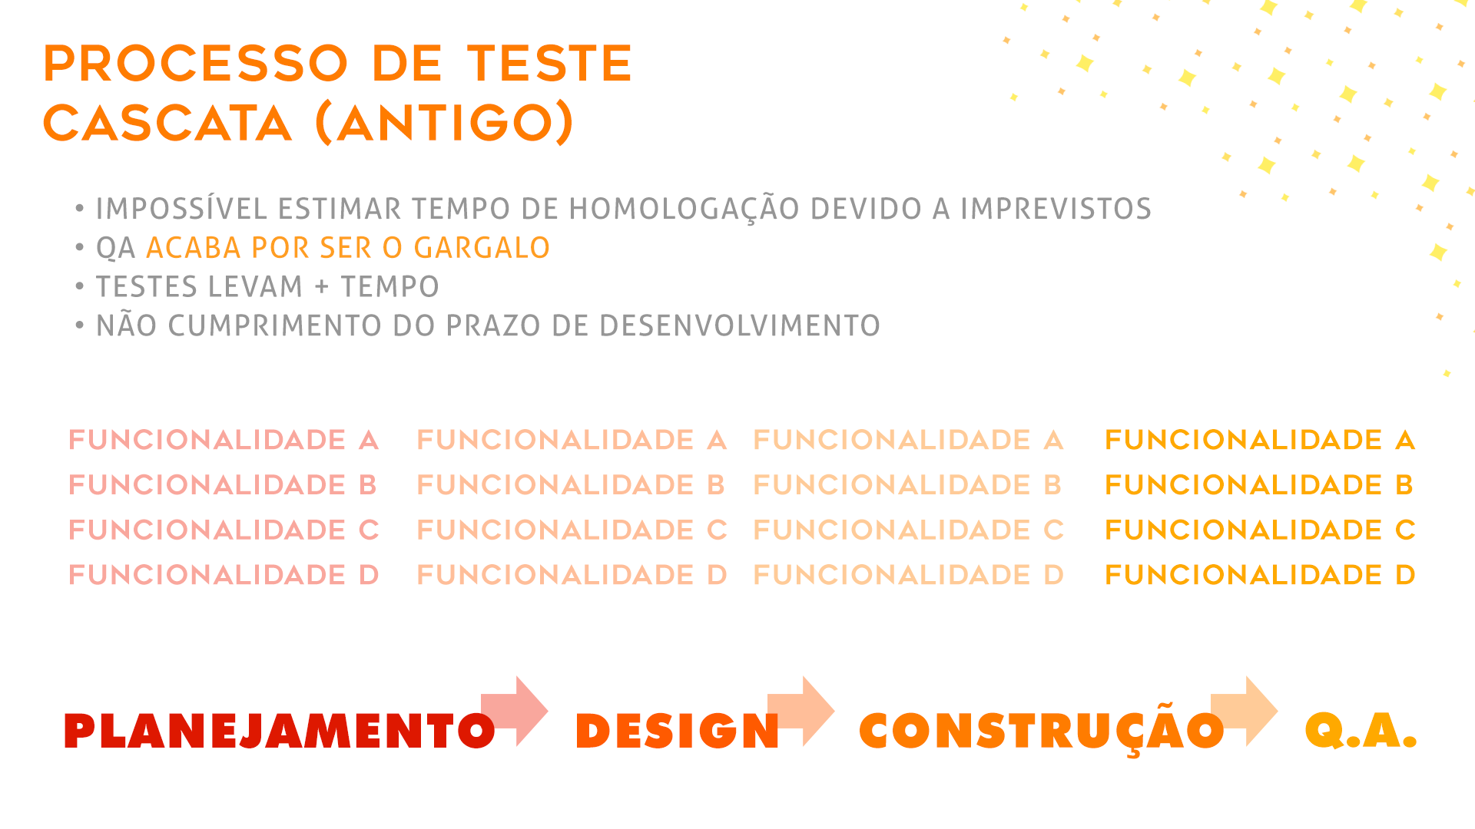
Notes:
Yuri: Anteriormente a parte de desenvolvimento e teste era no modelo cascata. No modelo cascata, o projeto é divido em etapas e essas etapas são executadas sequencialmente. A etapa de testes é uma das últimas, o que faz os testes serem executados apenas quando já se tem o produto desenvolvido. Neste modelo, o envolvimento de QA com o aplicativo é baixo já que participa do projeto apenas no final. Mas o mais grave é o retrabalhado gerado por essa execução, uma vez que um bug é encontrado o processo se reinicia caso necessário para corrigi-lo.
Este modelo começou a demandar muito tempo para liberação do Produto para a fase de QA, o que resulta em uma falta de estimativa do tempo de trabalho de testes, um possível gargalo nessa etapa, mais tempo para execução e re-execução dos testes e, consequentemente, o não cumprimento do prazo de entrega.

Slide 11
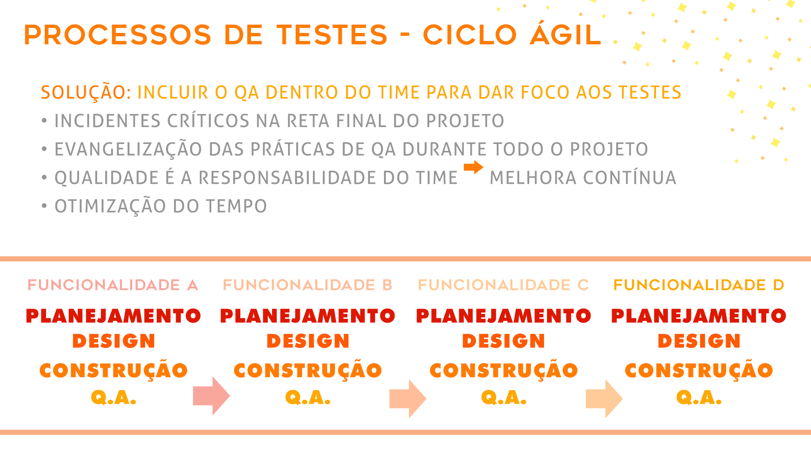
Notes:
Mudar o título: Processos de Testes - Ciclo Ágil
Retirar o Teste automatizados
Falar sobre as cerimônias que participamos, sobre os testes sendo feitos na própria Unity, build sendo gerada por nós
Yuri: Com isso, vimos que era necessário a mudança de cultura e a escolhida foi a ágil. Essa cultura divide o projeto em ciclos curtos para o desenvolvimento de funcionalidade. A primeira parte da empresa a se estruturar nessa nova cultura foram as áreas de planejamento, design e construção, porém não tínhamos pensado que o tempo de testes continuaria aumentando, pois a parte de QA ainda era no modelo cascata. Ou seja, não estimava o tempo do teste e nem participava das cerimônias com o time.
Então, a solução para dar mais agilidade ao projeto foi tornar QA ágil também. Para tanto, incluímos um QA dentro do time e os testes passaram a ser executados nesses pequenos ciclos de desenvolvimento, que se chamam Sprint.
Conclusão: Não tínhamos mais incidentes críticos na reta final do projeto e quando tínhamos, era no início, pois os bugs estavam sendo detectados com antecedência e durante cada funcionalidade desenvolvida.
Como a funcionalidade é testada por todos do time, tivemos a evangelização das práticas durante todo o processo e criamos a cultura da qualidade ser responsabilidade de todos. Otimizados o tempo de testes, já que a probabilidade de entrega do produto é mais satisfatória aos usuários do que no processo anterior. Para os testes ágeis não ocorrem mudanças apenas no processo, mas também na execução dos testes. Para atingirmos a agilidade, começamos a desenvolver testes automatizados em diversos níveis como é necessário para o modelo ágil.

Slide 12
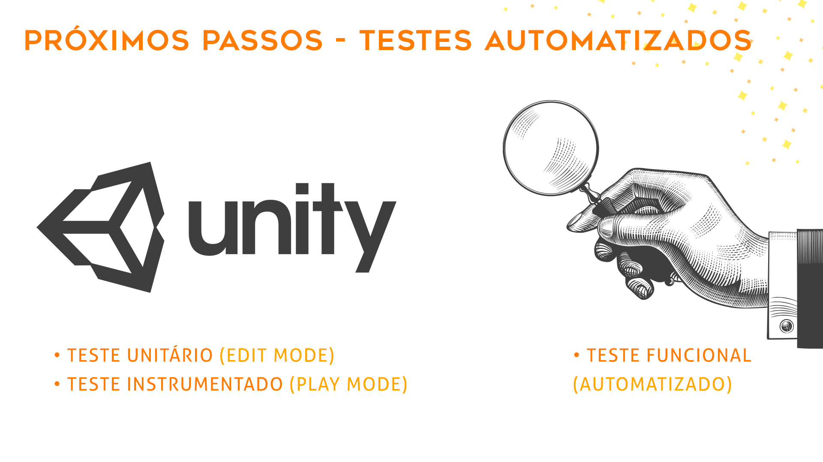
Notes:
DEV: Teste unitário e Teste instrumentados. Unity: respectivamente Edit Mode e Play Mode
QA: Testes funcionais automatizados: Busca por ferramentas para testes de sistema automatizados em aplicações Unity. Hoje, temos AirTest + Poco e AltUnity Tester (talvez Unium também)

Slide 13
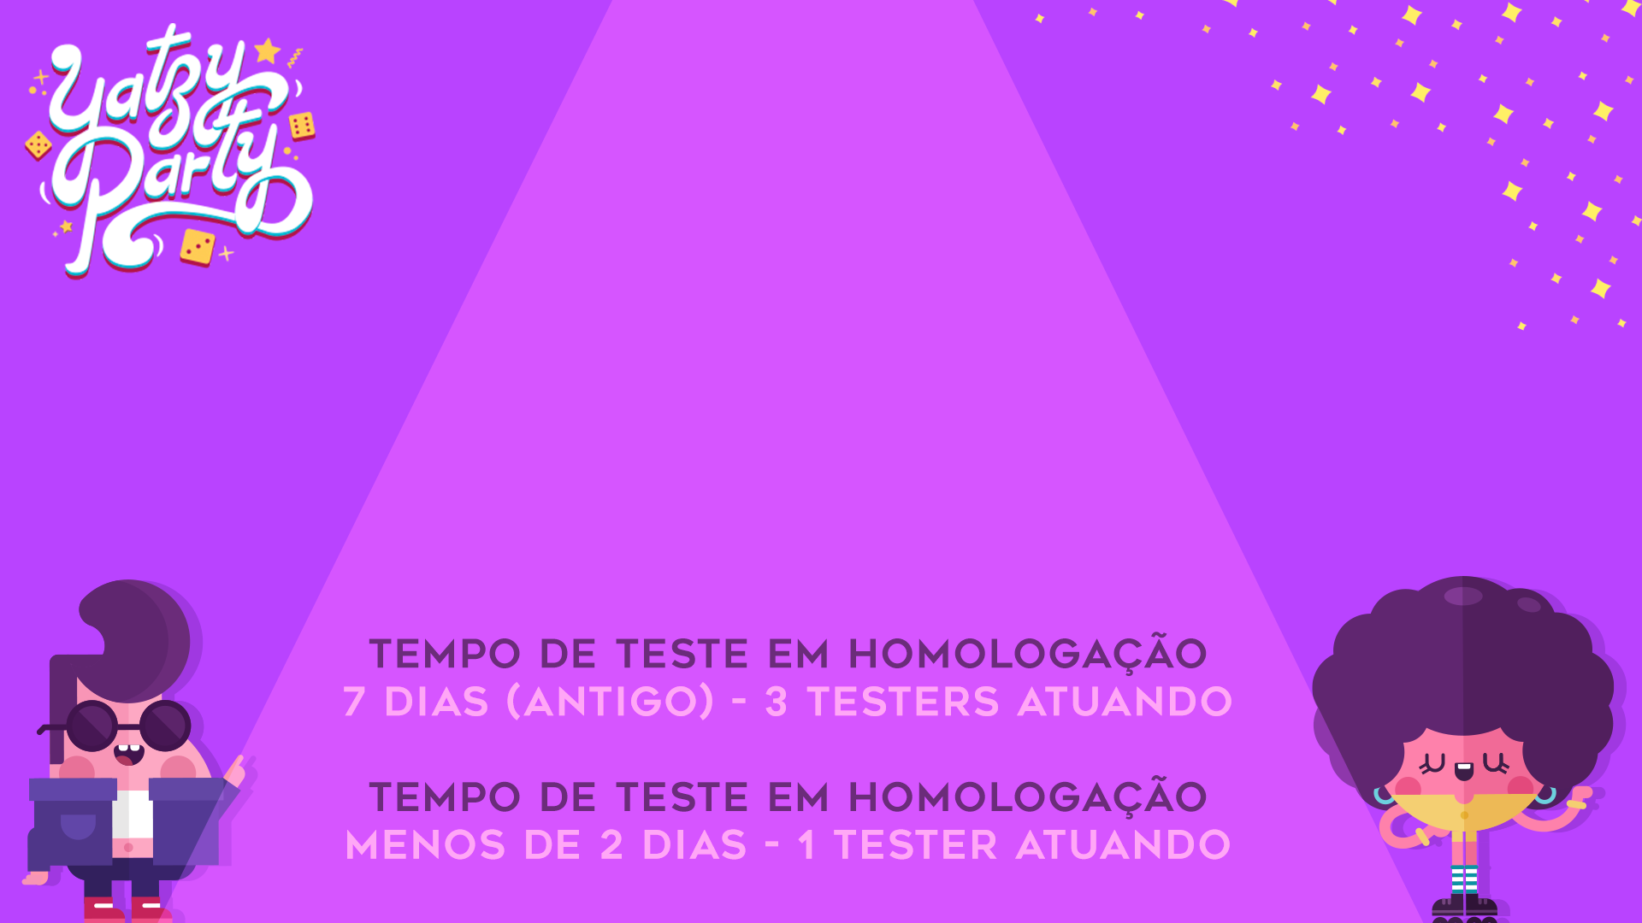


Slide 14


Slide 15


